Slide 1

机械原理B课程设计
机械原理课程设计
小型精刨机主切削运动机构
（燕山大学课设汇报）
培养单位：车辆与能源学院
专 业：车辆工程（卓越计划）
汇 报 人：王湛然
指导教师：潘登
车辆与能源学院车辆工程系

Slide 2
机械原理B课程设计
目录
Agenda
1
项目背景及设计要求
2
图解法
3
解析法
4
SW motion 分析
5
开源与致谢
车辆与能源学院车辆工程系

Slide 3
机械原理B课程设计
机械原理课程设计
项目背景及设计要求
（燕山大学课设汇报）
培养单位：车辆与能源学院
专 业：车辆工程（卓越计划）
汇 报 人：王湛然
指导教师：潘登
车辆与能源学院车辆工程系

Slide 4
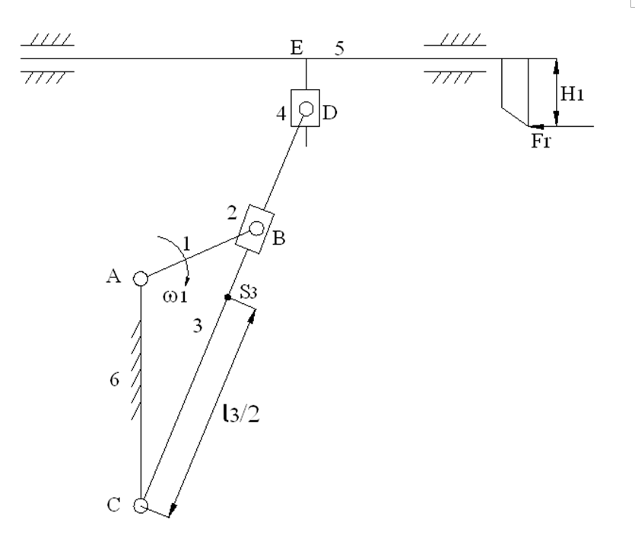
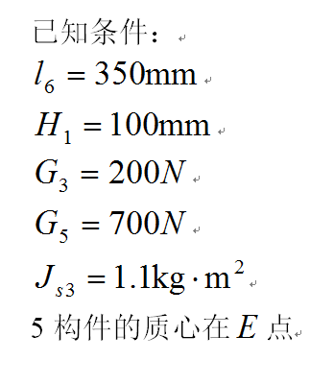
机械原理B课程设计
1
项目背景及设计要求
设计题目：小型精刨机主切削运动机构的设计
该小型精刨机拟用于精密零件的截面长槽的精加工，对其主切削运动机构的机械运动简图的设计方案进行分析评价与决策。
设计的主要功能要求
要求主切削运动机构能使刨刀作往复直线运动。在工作行程时，刨刀速度要平稳，近可能接近等速，在空回行程时，刨刀快速退回，即要有急回作用。具有良好的传力性能，结构简单，动作轻便灵活。主要设计参数如下：
直线刨削行程: H=400mm
工件刨削长度: L=320MM
行程速比系数: K=1.41
每分钟往复切削运动的次数 n=72次/min
切削阻力: Fr=4500N
滑枕导路支承面离安装平面的距离需控制在1000mm之内。
车辆与能源学院车辆工程系

Slide 5

机械原理B课程设计
2
项目背景及设计要求
模型的建立
由公式$θ=180°\frac{K−1}{K+1}$，及行程H= 400 mm，
可得该装置的极位夹角$θ$= 30.62 °，从而可计算其他构件尺寸及原动件角速度：
车辆与能源学院车辆工程系

Slide 6
机械原理B课程设计
机械原理课程设计
图解法
（燕山大学课设汇报）
培养单位：车辆与能源学院
专 业：车辆工程（卓越计划）
汇 报 人：王湛然
指导教师：潘登
车辆与能源学院车辆工程系

Slide 7
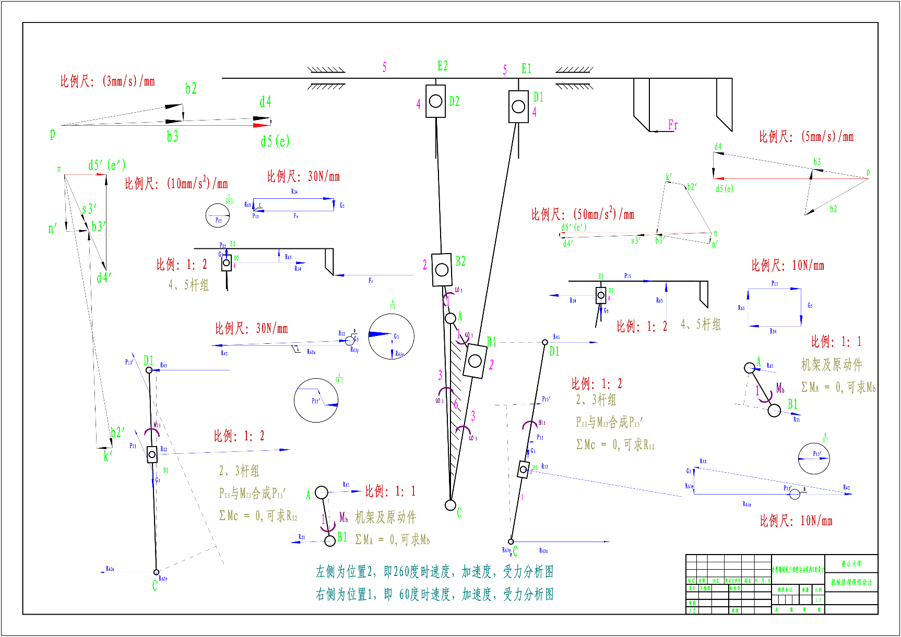
机械原理B课程设计
2
图解法
车辆与能源学院车辆工程系

Slide 8
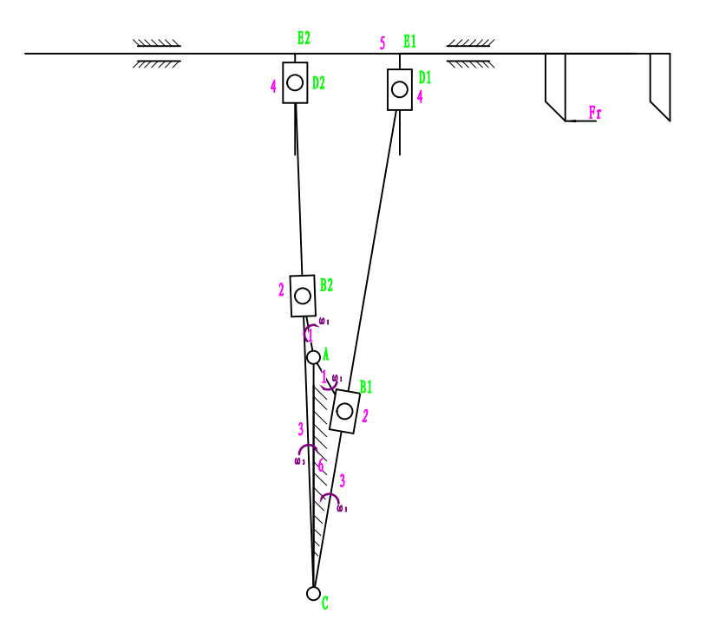
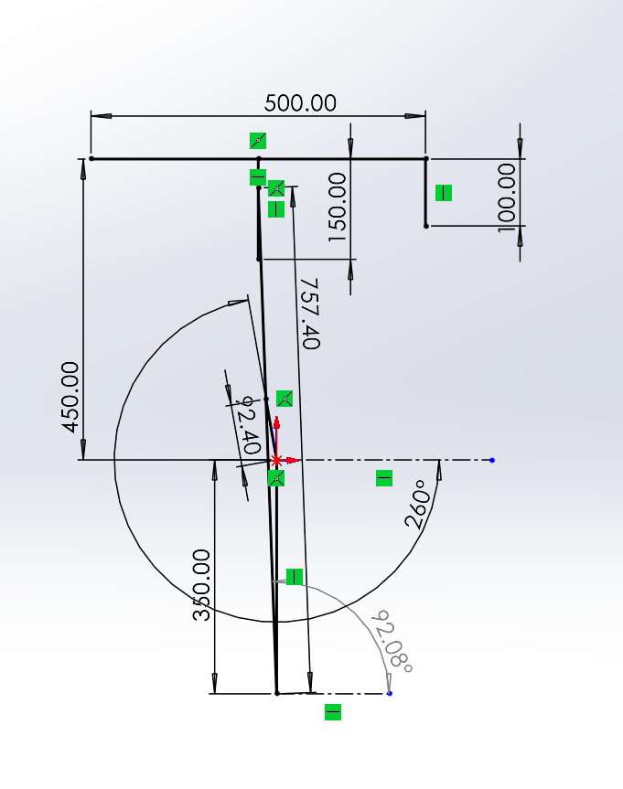
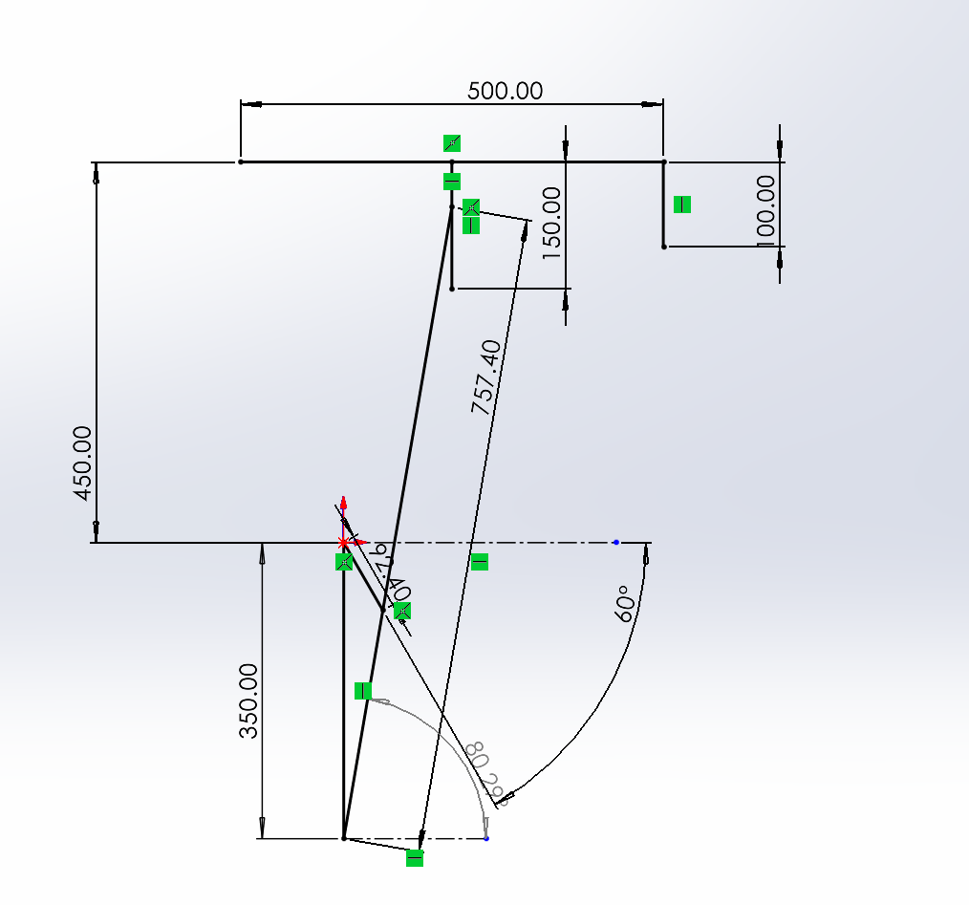
机械原理B课程设计
2
图解法
位置分析
260°时的工作位置，为进给工况
杆3顺时针转动
60°时的工作位置，为急回工况
杆3逆时针转动
车辆与能源学院车辆工程系

Slide 9
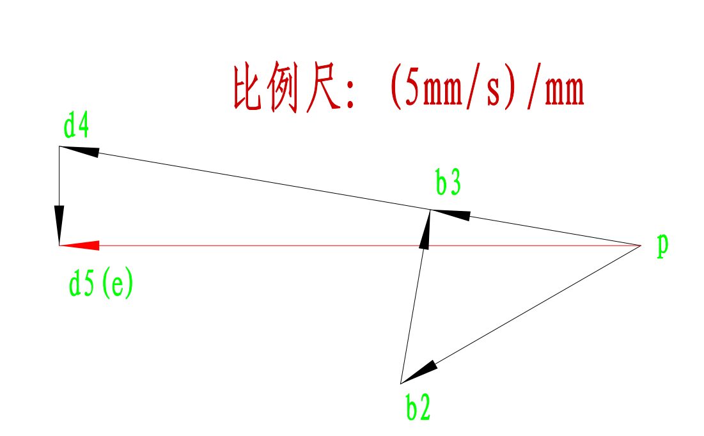
机械原理B课程设计
2
图解法
速度分析
60°
车辆与能源学院车辆工程系

Slide 10
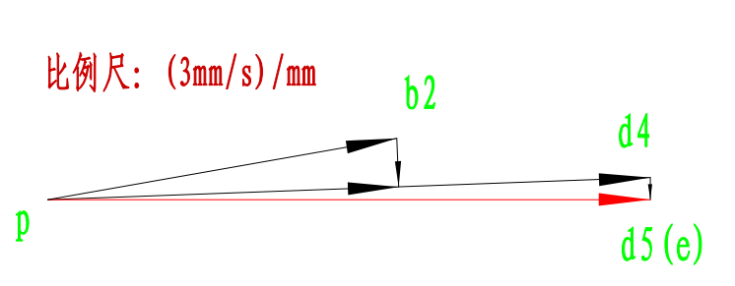
机械原理B课程设计
2
图解法
速度分析
260°
车辆与能源学院车辆工程系

Slide 11
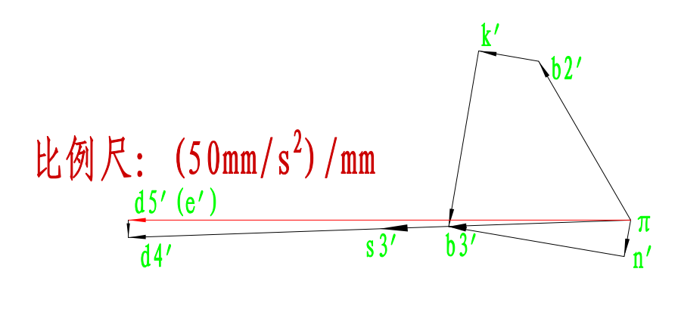
机械原理B课程设计
2
图解法
加速度分析
60°
车辆与能源学院车辆工程系

Slide 12
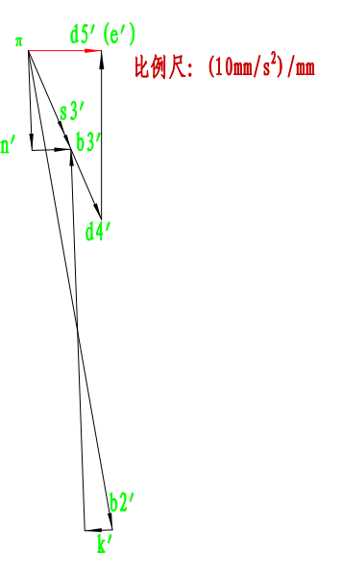
机械原理B课程设计
2
图解法
加速度分析
260°
车辆与能源学院车辆工程系

Slide 13
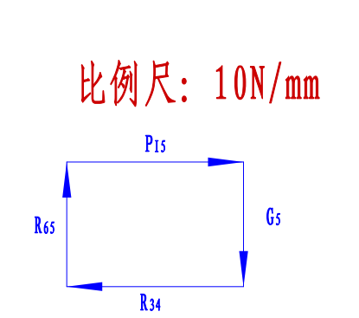
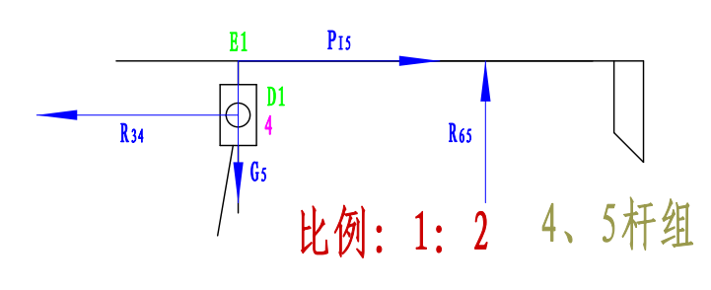
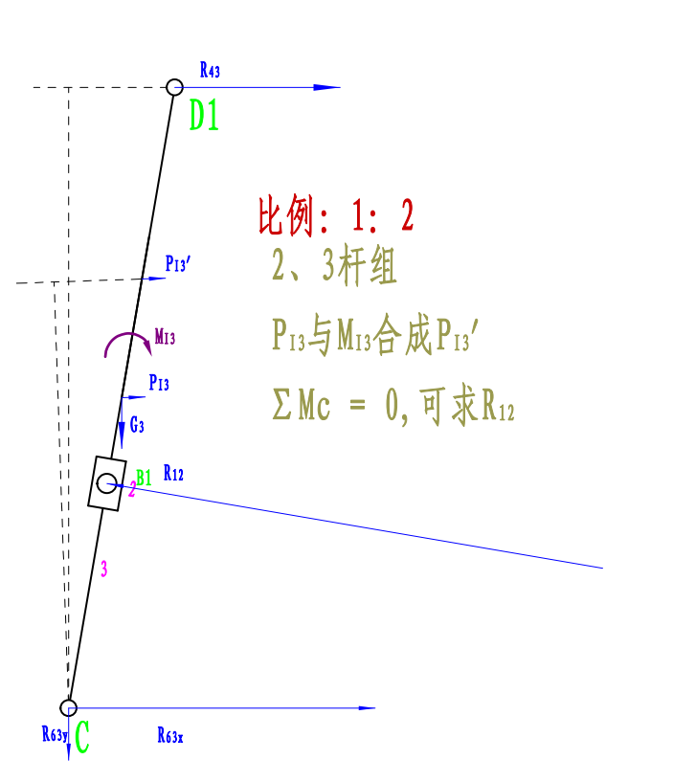
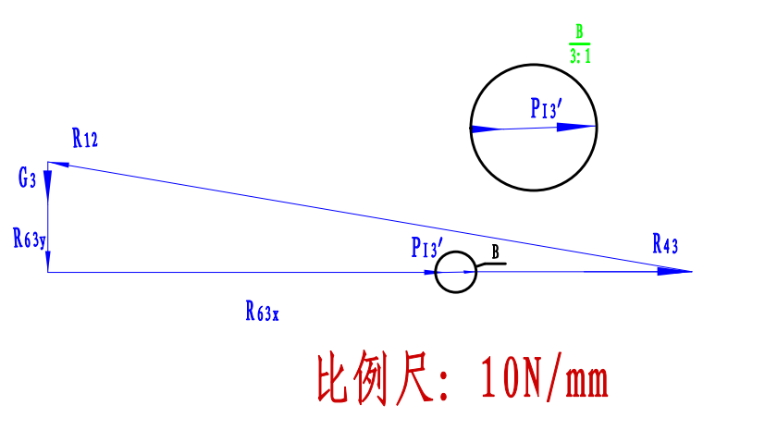
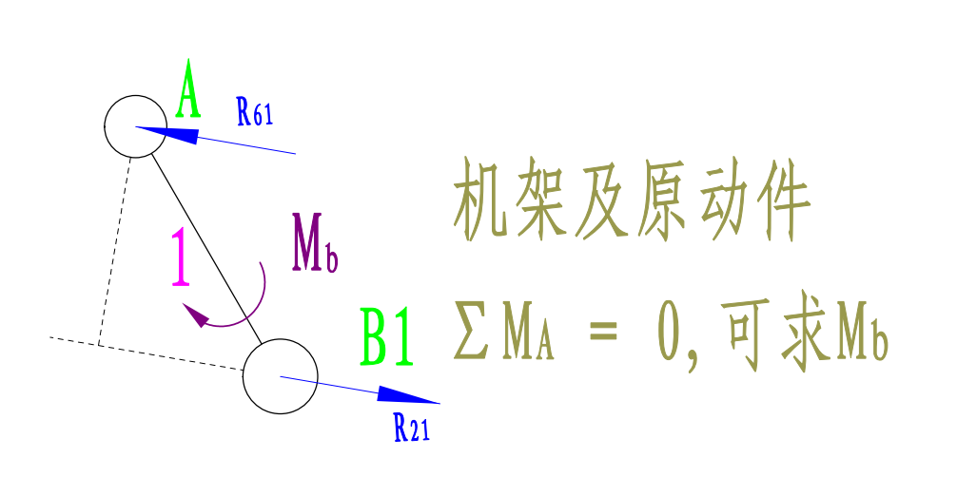
机械原理B课程设计
2
图解法
受力分析
60°
车辆与能源学院车辆工程系

Slide 14
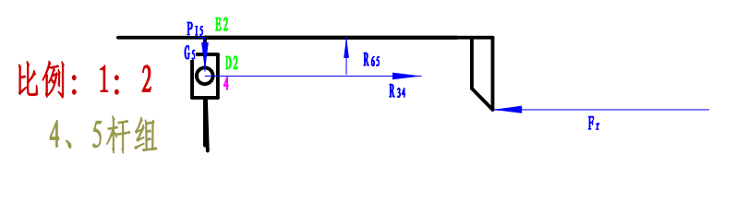
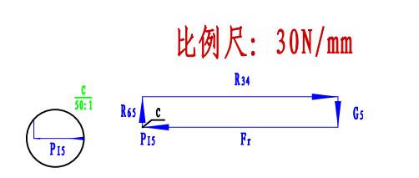
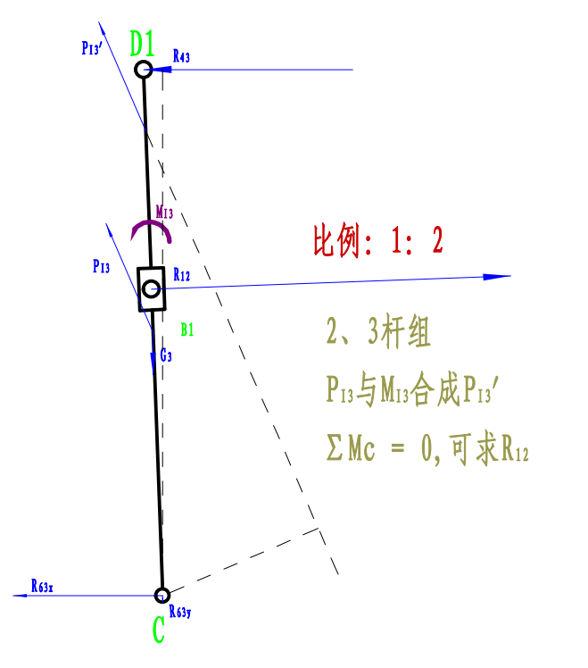
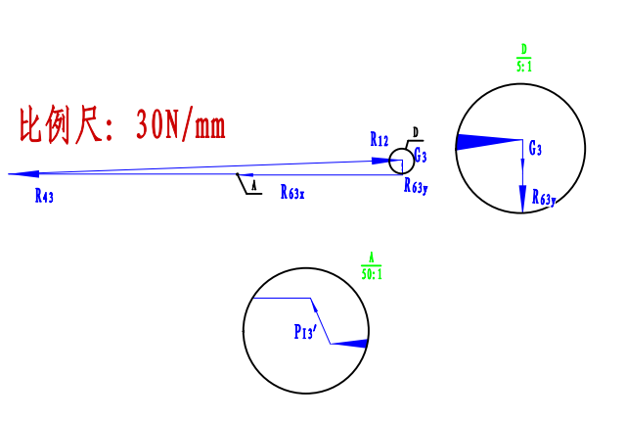
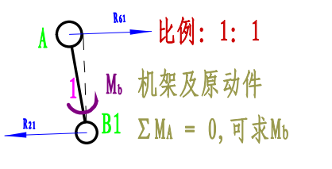
机械原理B课程设计
2
图解法
受力分析
260°
车辆与能源学院车辆工程系

Slide 15
机械原理B课程设计
机械原理课程设计
解析法
（燕山大学课设汇报）
培养单位：车辆与能源学院
专 业：车辆工程（卓越计划）
汇 报 人：王湛然
指导教师：潘登
车辆与能源学院车辆工程系

Slide 16
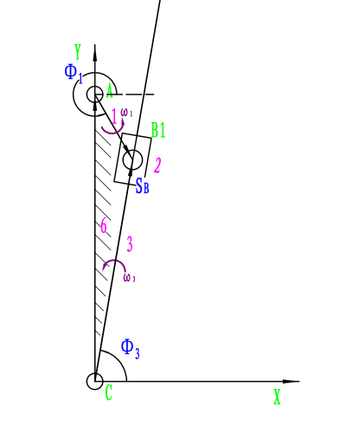
机械原理B课程设计
3
解析法
运动学分析
位置分析
% b3移动量求解
sb = sqrt((l1*cos(phy1))^2 + (l6+l1*sin(phy1))^2);
% phy3转角求解
phy3 = acos(l1*cos(phy1)/sb);
s = l3*cos(phy3)+200;
车辆与能源学院车辆工程系

Slide 17
机械原理B课程设计
3
解析法
运动学分析
速度分析
% v23、omegal3求解
sol1 = [cos(phy3) -sb*sin(phy3);...
sin(phy3) sb*cos(phy3)]\(omegal1 * l1*[-sin(phy1);cos(phy1)]);
omegal3 = sol1(2);
v23 = sol1(1);
vd = -omegal3*l3;
v = vd*sin(phy3);
车辆与能源学院车辆工程系

Slide 18
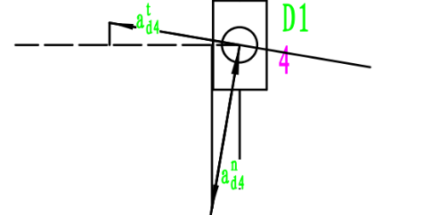
机械原理B课程设计
3
解析法
运动学分析
加速度分析
% a23、alpha3求解
sol2 = [cos(phy3) -sb*sin(phy3);...
sin(phy3) sb*cos(phy3)]\...
(-[-omegal3*sin(phy3) -v23*sin(phy3)-sb*omegal3*cos(phy3);...
omegal3*cos(phy3) v23*cos(phy3)-sb*omegal3*sin(phy3)]*sol1 ...
- omegal1^2*l1*[cos(phy1);sin(phy1)]);
alpha3 = sol2(2);
a = -omegal3^2*l3*cos(phy3) - alpha3*l3*sin(phy3);
车辆与能源学院车辆工程系

Slide 19
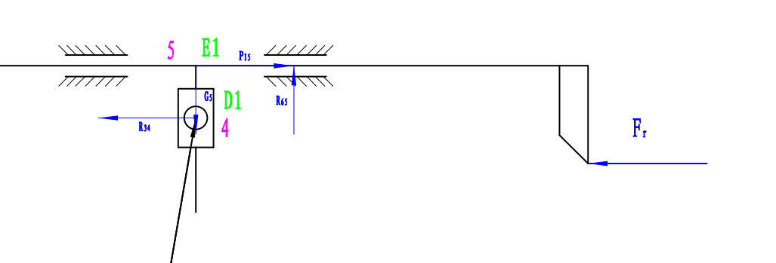
机械原理B课程设计
3
解析法
动力学分析
刨刀架分析
% 刨刀架分析
phy_cha = mod(phy1,-2*pi);
if (phy_cha<-15.31*pi/180) && (phy_cha>-(180-15.31)*pi/180)
F_r = 0;
else
F_r = -4500;
end
R_34 = -F_r - G5*(-a)*(1e-3)/g;
车辆与能源学院车辆工程系

Slide 20
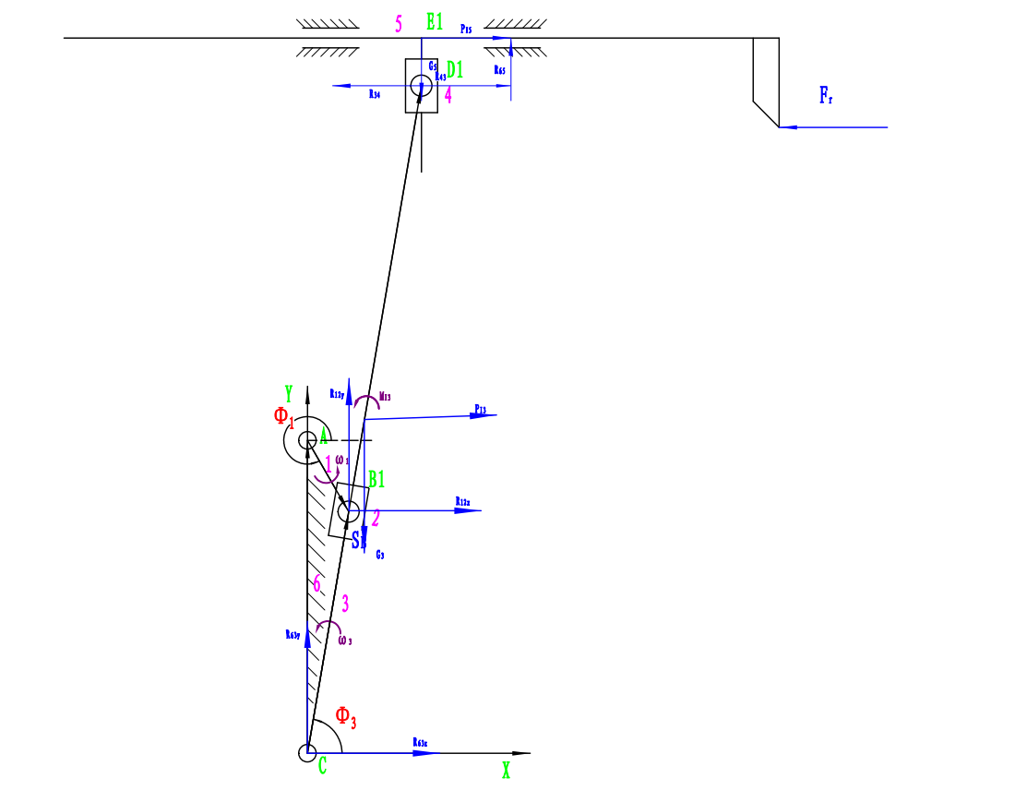
机械原理B课程设计
3
解析法
动力学分析
导杆机构分析
车辆与能源学院车辆工程系

Slide 21
机械原理B课程设计
3
解析法
% 导杆机构力分析
R_43 = - R_34;
% 构件3基本参数
a_s3x = -l_s3*(1e-3)*(omegal3^2*cos(phy3)+alpha3*sin(phy3));
a_s3y = -l_s3*(1e-3)*(omegal3^2*sin(phy3)-alpha3*cos(phy3));
P_I3x = -G3*a_s3x/g;
P_I3y = -G3*a_s3y/g;
P_I3 = sqrt(P_I3x^2+P_I3y^2);
M_I3 = -J_s3*alpha3;
% %构件3待求变量
% syms R_23x R_23y R_63x R_63y
% %4个未知量，自然就是4个方程了啊
% eq1 = P_I3x+R_23x+R_63x+R_43 == 0;
% eq2 = P_I3y+R_23y+R_63y-G3 == 0;
% eq3 = - R_43*l_s3*(1e-3)*sin(phy3) - R_23x*(sb-l_s3)*(1e-3)*sin(phy3) + R_63x*l_s3*(1e-3)*sin(phy3)...
% + R_23y*(sb-l_s3)*(1e-3)*cos(phy3) - R_63y*l_s3*(1e-3)*cos(phy3) + M_I3== 0;% 对s3取矩,def逆时针+
% eq4 = R_23x*cos(phy3)+R_23y*sin(phy3) == 0;
% sol3 = solve(eq1,eq2,eq3,eq4);
% R_23x = double(sol3.R_23x);
% R_23y = double(sol3.R_23y);
sol3 = [1 0 1 0;
0 1 0 1;
-(sb-l_s3)*(1e-3)*sin(phy3) (sb-l_s3)*(1e-3)*cos(phy3) l_s3*(1e-3)*sin(phy3) -l_s3*(1e-3)*cos(phy3);...
cos(phy3) sin(phy3) 0 0]\[-P_I3x-R_43;
-P_I3y+G3;
R_43*l_s3*(1e-3)*sin(phy3)-M_I3;
0];
R_23x = sol3(1);
R_23y = sol3(2);
动力学分析
导杆机构分析
车辆与能源学院车辆工程系

Slide 22
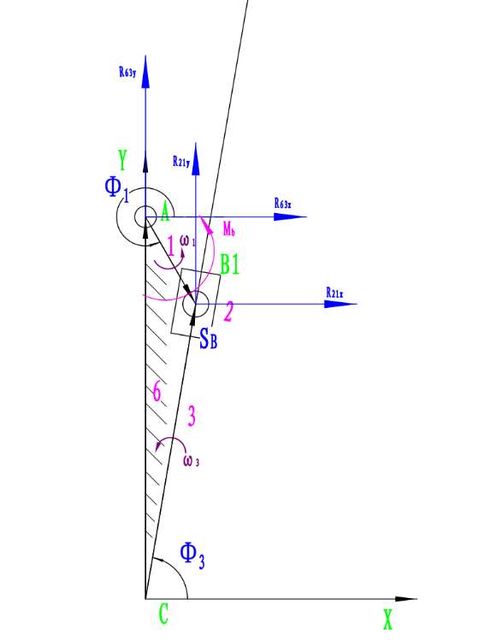
机械原理B课程设计
3
解析法
动力学分析
主动杆分析
%构件1、2
R_21x = -R_23x;
R_21y = -R_23y;
R_21 = sqrt(R_21x^2+R_21y^2);
%对支架取矩,def逆时针+
if phy_cha <=0 && phy_cha >=-pi/2
Mb = -R_21x*l1*(1e-3)*abs(sin(phy1))-R_21y*l1*(1e-3)*abs(cos(phy1));
end
if phy_cha <-pi/2 && phy_cha >=-pi
Mb = R_21x*l1*(1e-3)*abs(sin(phy1))-R_21y*l1*(1e-3)*abs(cos(phy1));
end
if phy_cha <-pi && phy_cha >=-3*pi/2
Mb = -R_21x*l1*(1e-3)*abs(sin(phy1))-R_21y*l1*(1e-3)*abs(cos(phy1));
end
if phy_cha <-3*pi/2 && phy_cha >=-2*pi
Mb = R_21x*l1*(1e-3)*abs(sin(phy1))-R_21y*l1*(1e-3)*abs(cos(phy1));
end
车辆与能源学院车辆工程系

Slide 23
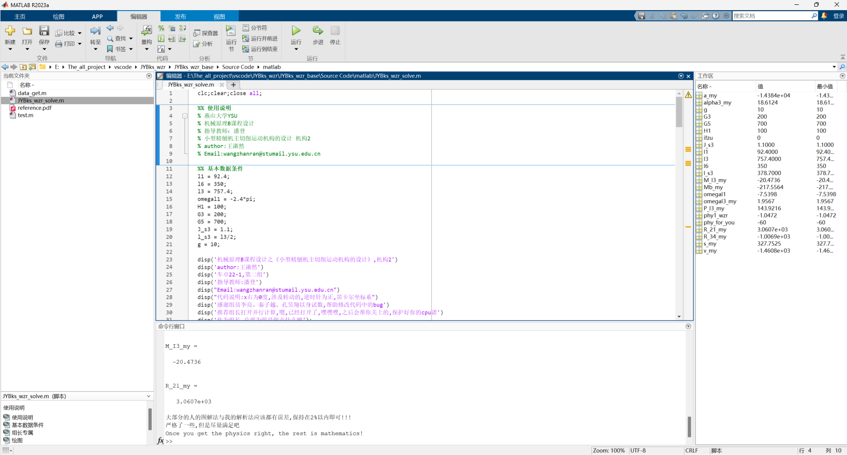
机械原理B课程设计
3
解析法
MATLAB程序源码
车辆与能源学院车辆工程系

Slide 24
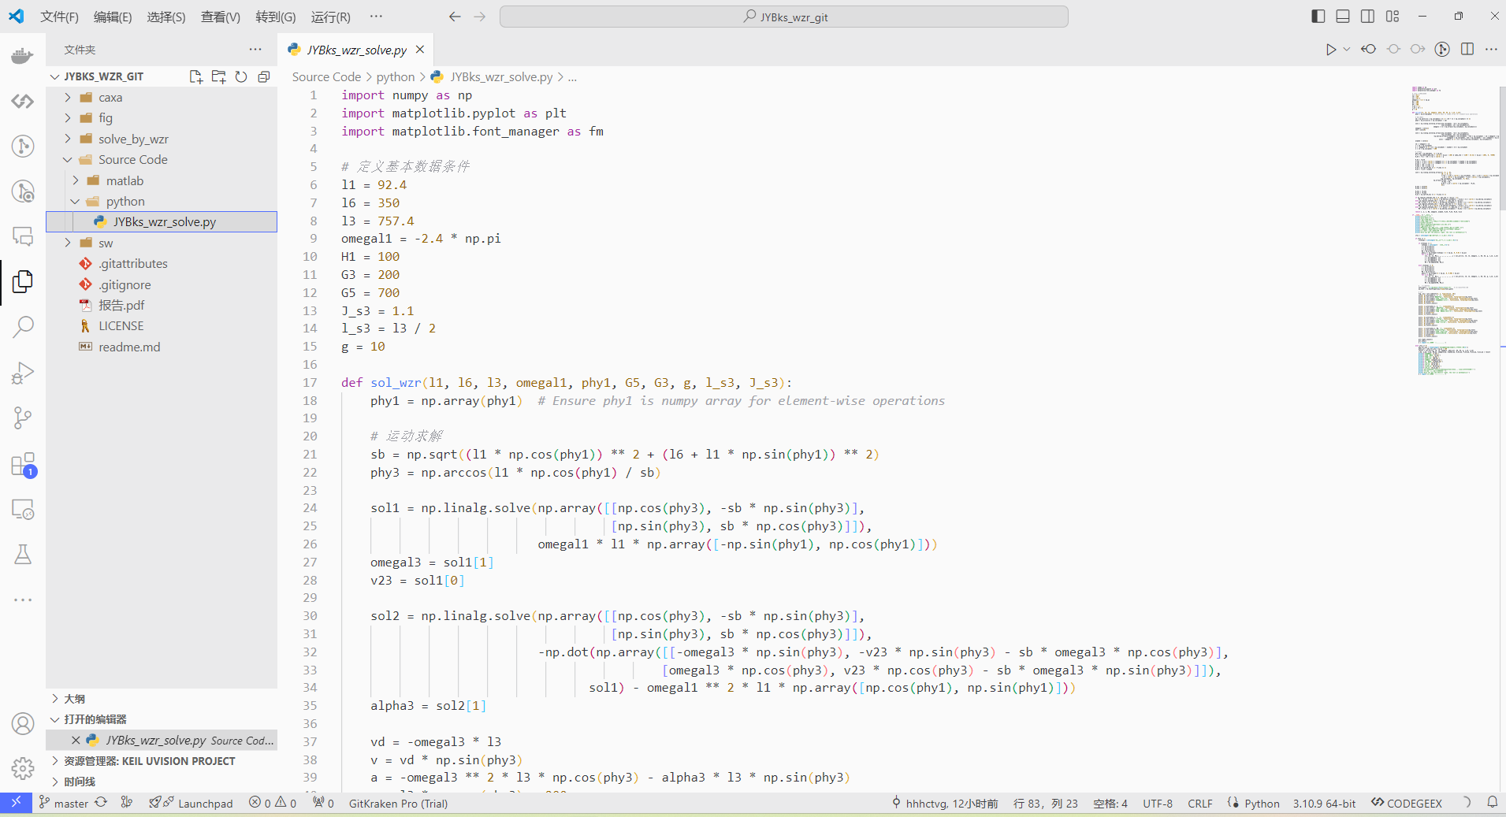
机械原理B课程设计
3
解析法
python程序源码
车辆与能源学院车辆工程系

Slide 25
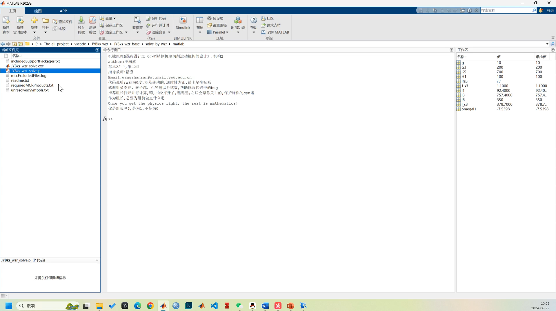
机械原理B课程设计
3
解析法
执行文件
车辆与能源学院车辆工程系

Slide 26
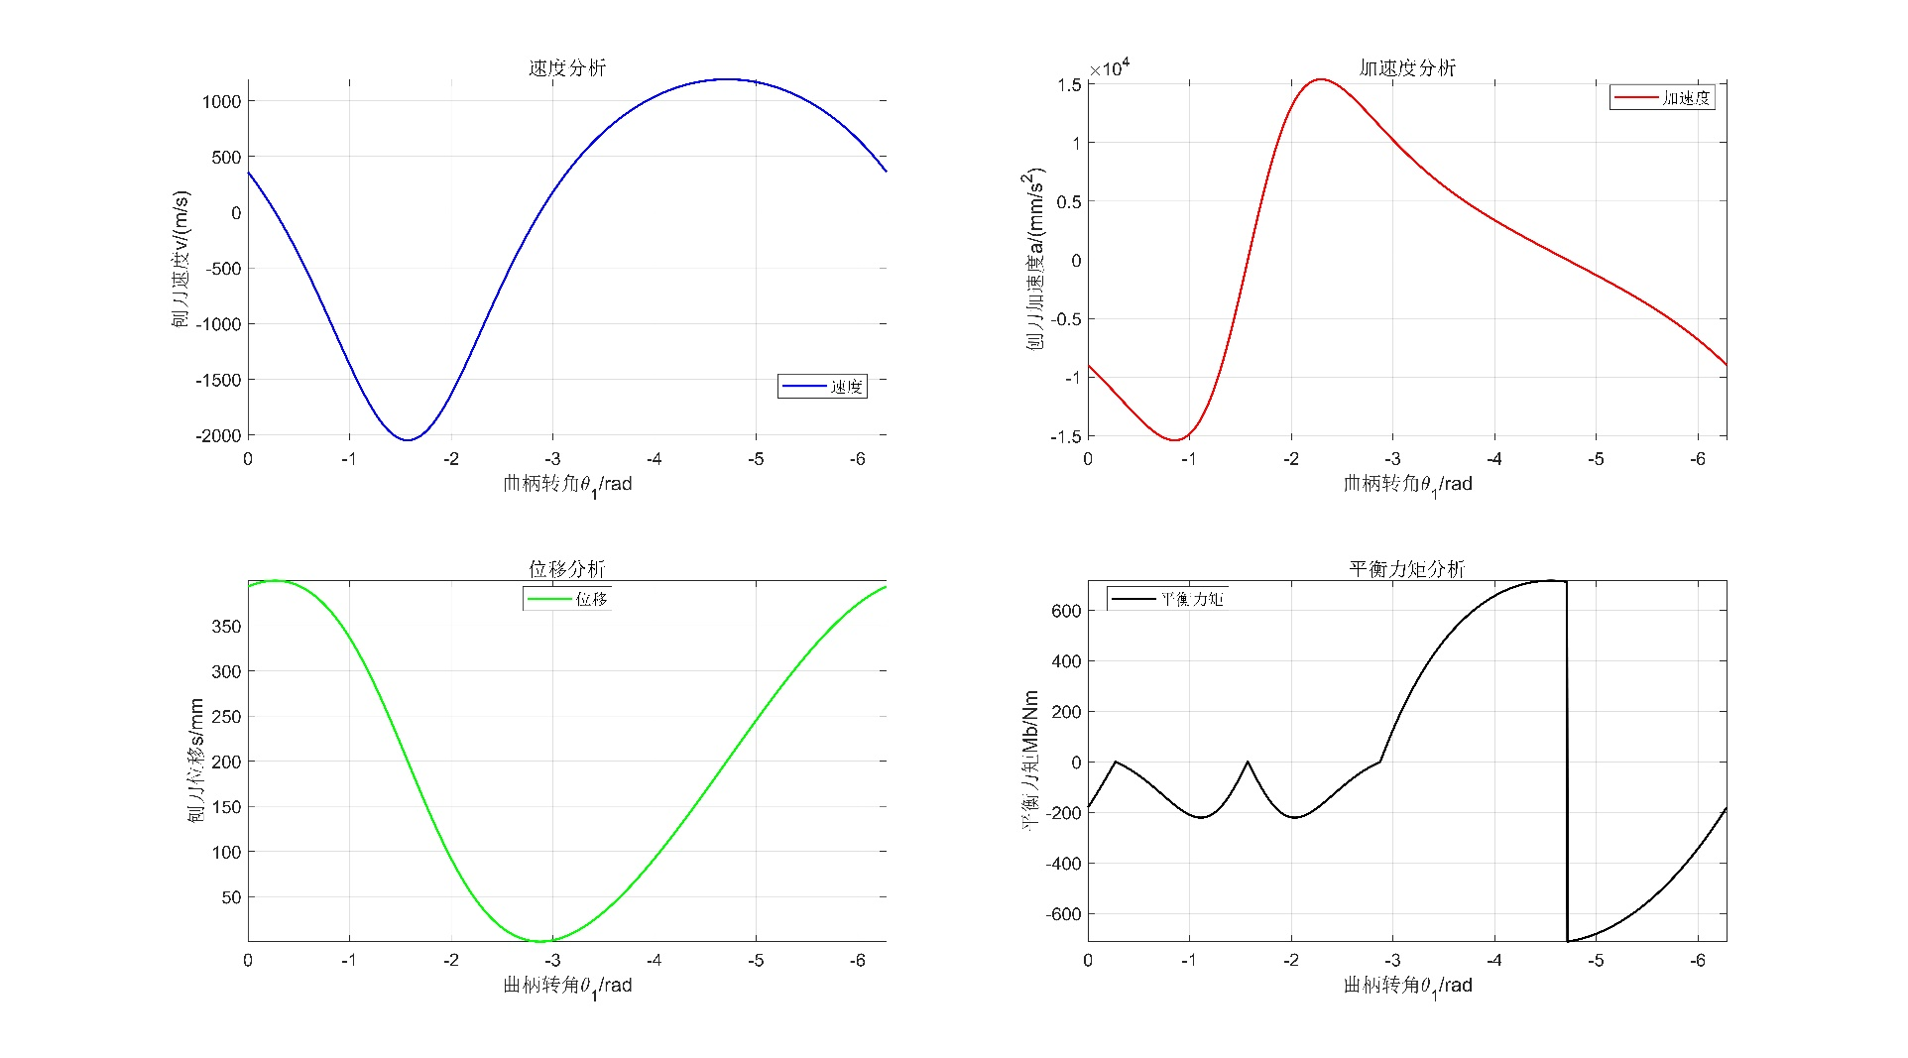
机械原理B课程设计
3
解析法
数据图像
车辆与能源学院车辆工程系

Slide 27
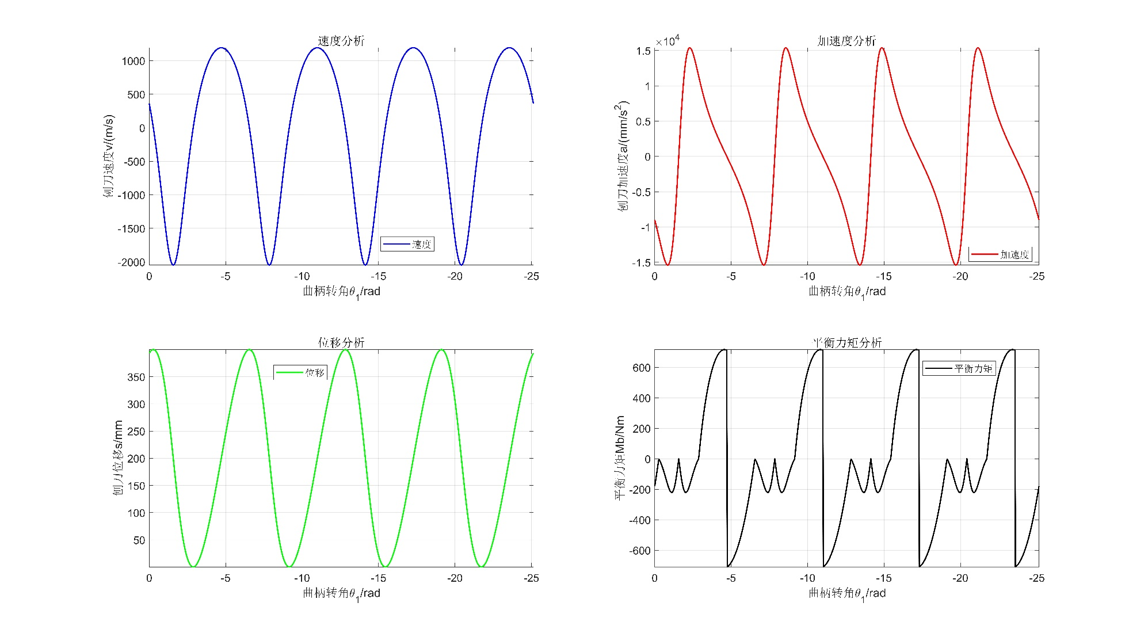
机械原理B课程设计
3
解析法
数据图像
车辆与能源学院车辆工程系

Slide 28
机械原理B课程设计
机械原理课程设计
SW motion 分析
（燕山大学课设汇报）
培养单位：车辆与能源学院
专 业：车辆工程（卓越计划）
汇 报 人：王湛然
指导教师：潘登
车辆与能源学院车辆工程系

Slide 29
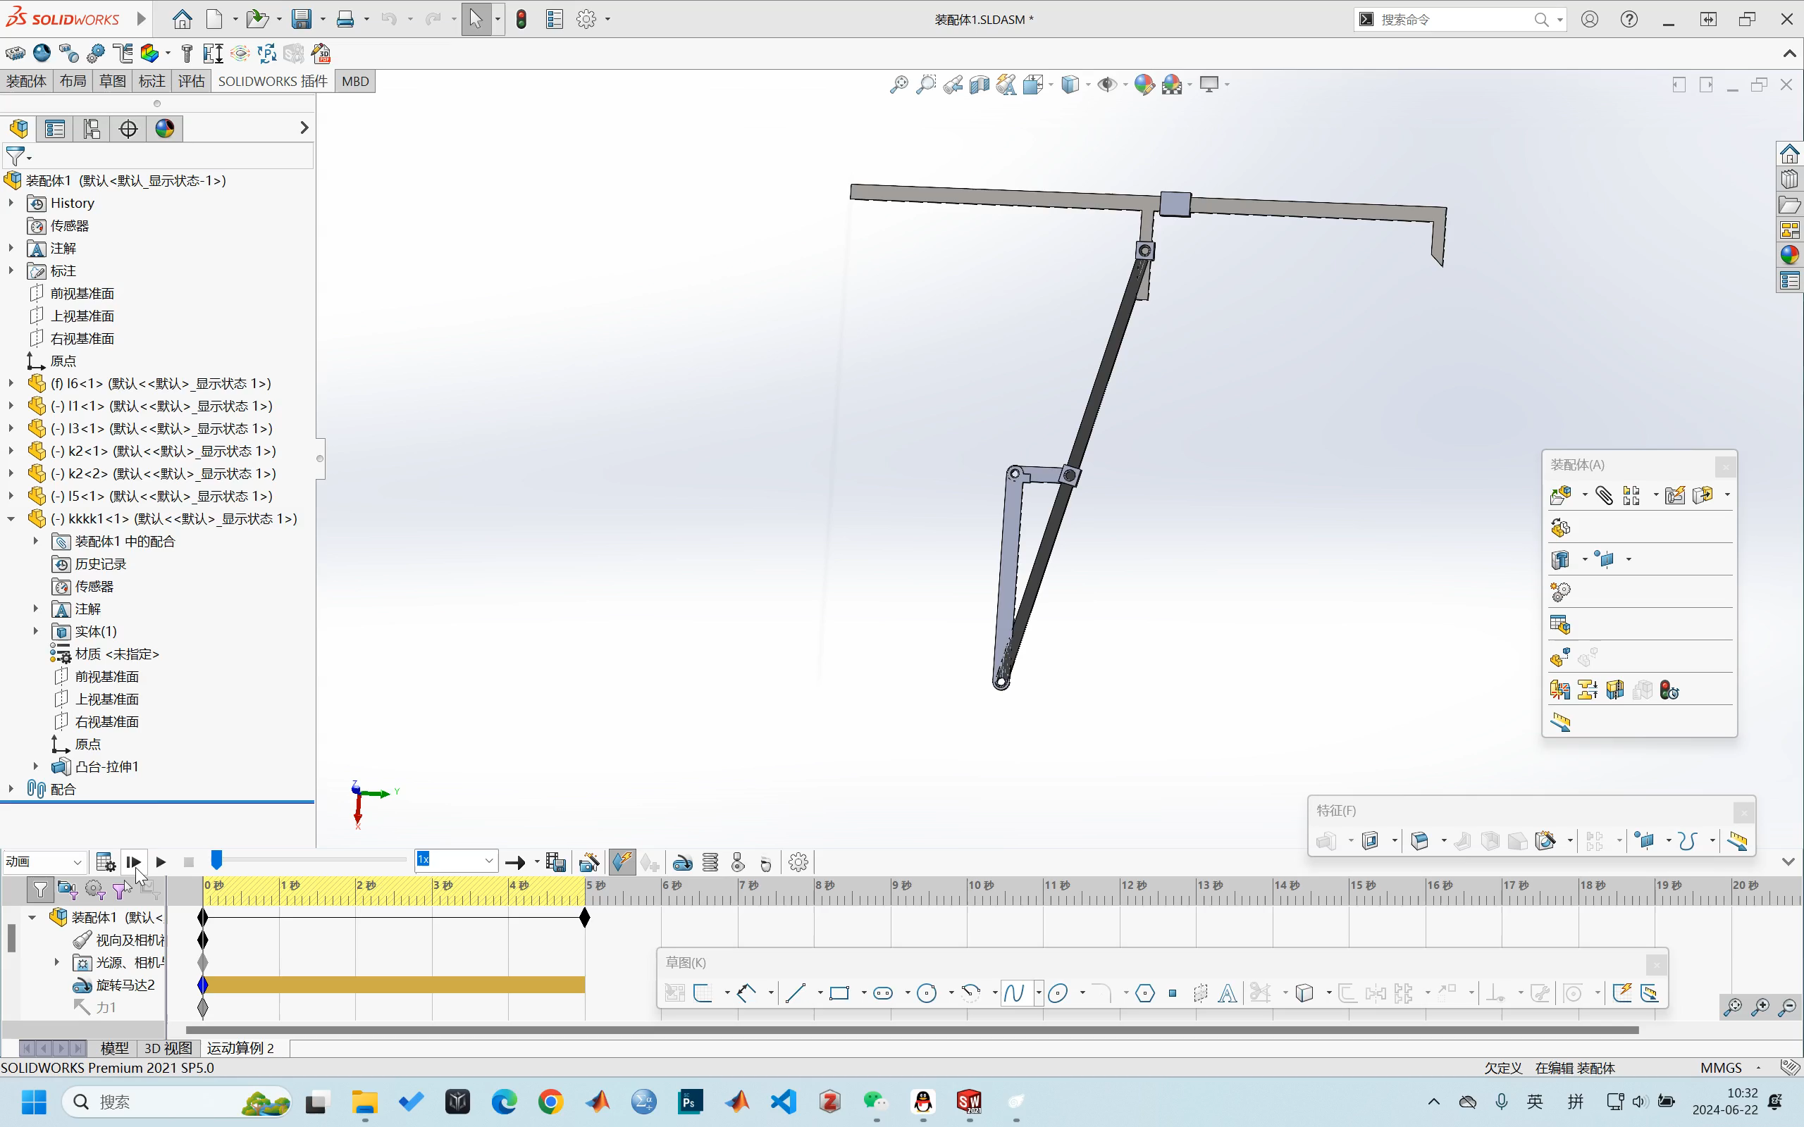
机械原理B课程设计
4
SW motion 分析
机构动画
车辆与能源学院车辆工程系

Slide 30
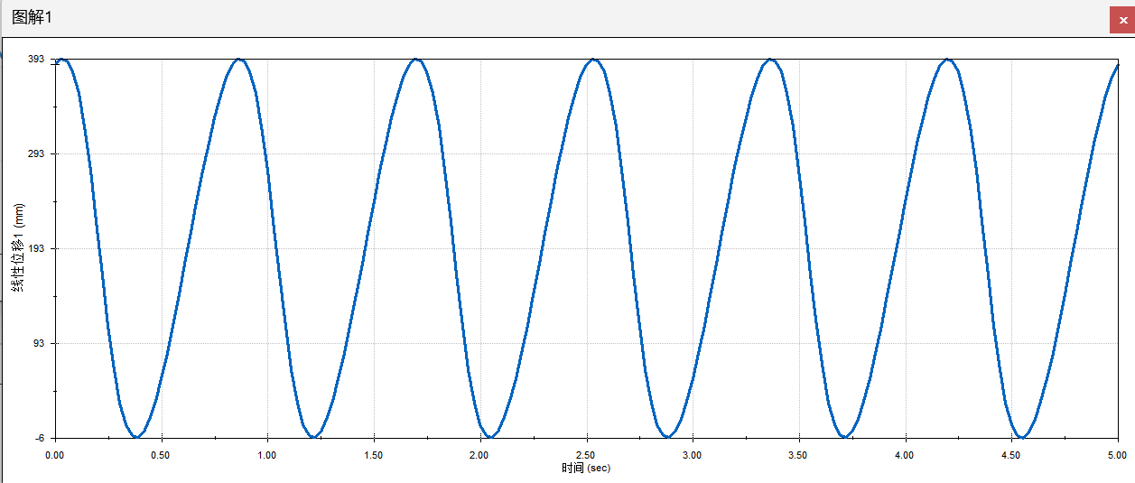
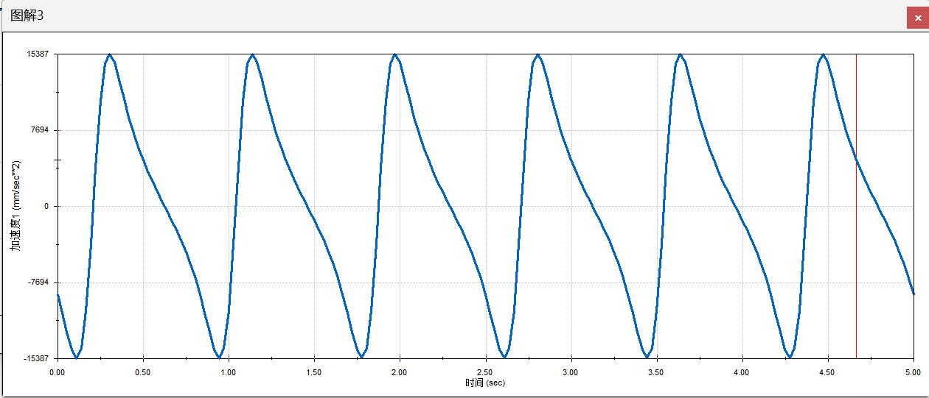
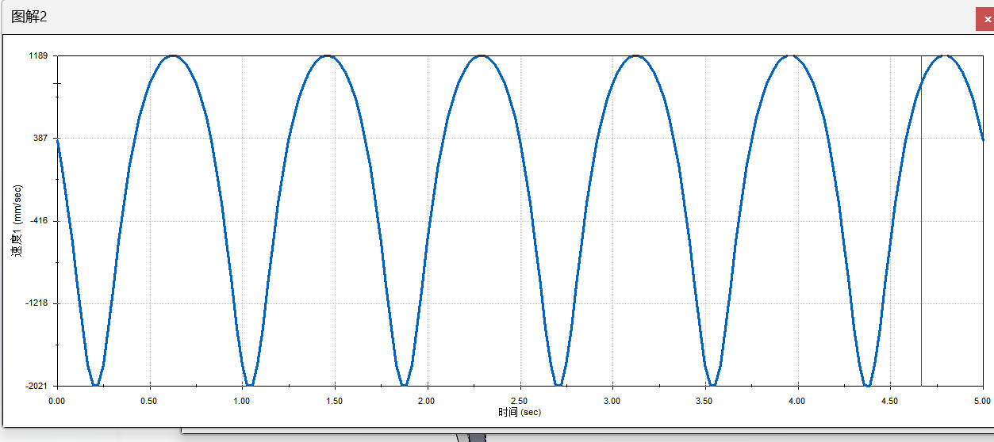
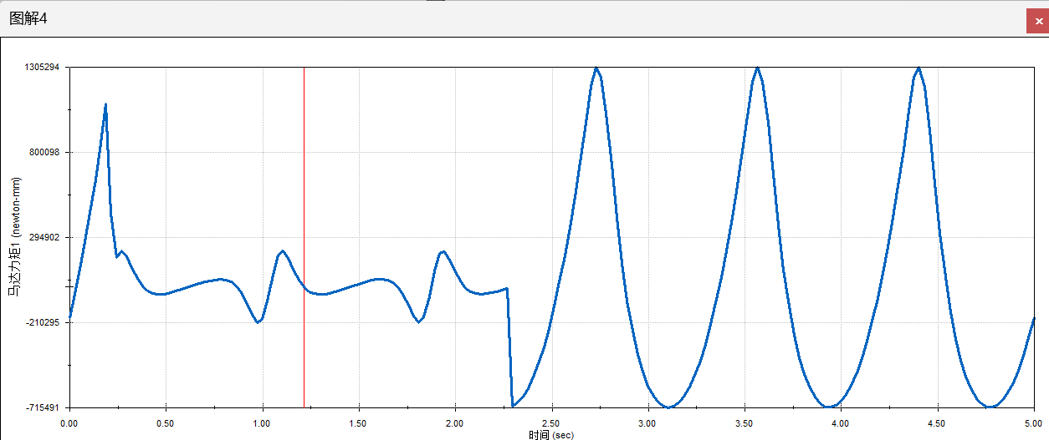
机械原理B课程设计
4
SW motion 分析
分析结果
车辆与能源学院车辆工程系

Slide 31
机械原理B课程设计
机械原理课程设计
开源与致谢
（燕山大学课设汇报）
培养单位：车辆与能源学院
专 业：车辆工程（卓越计划）
汇 报 人：王湛然
指导教师：潘登
车辆与能源学院车辆工程系

Slide 32
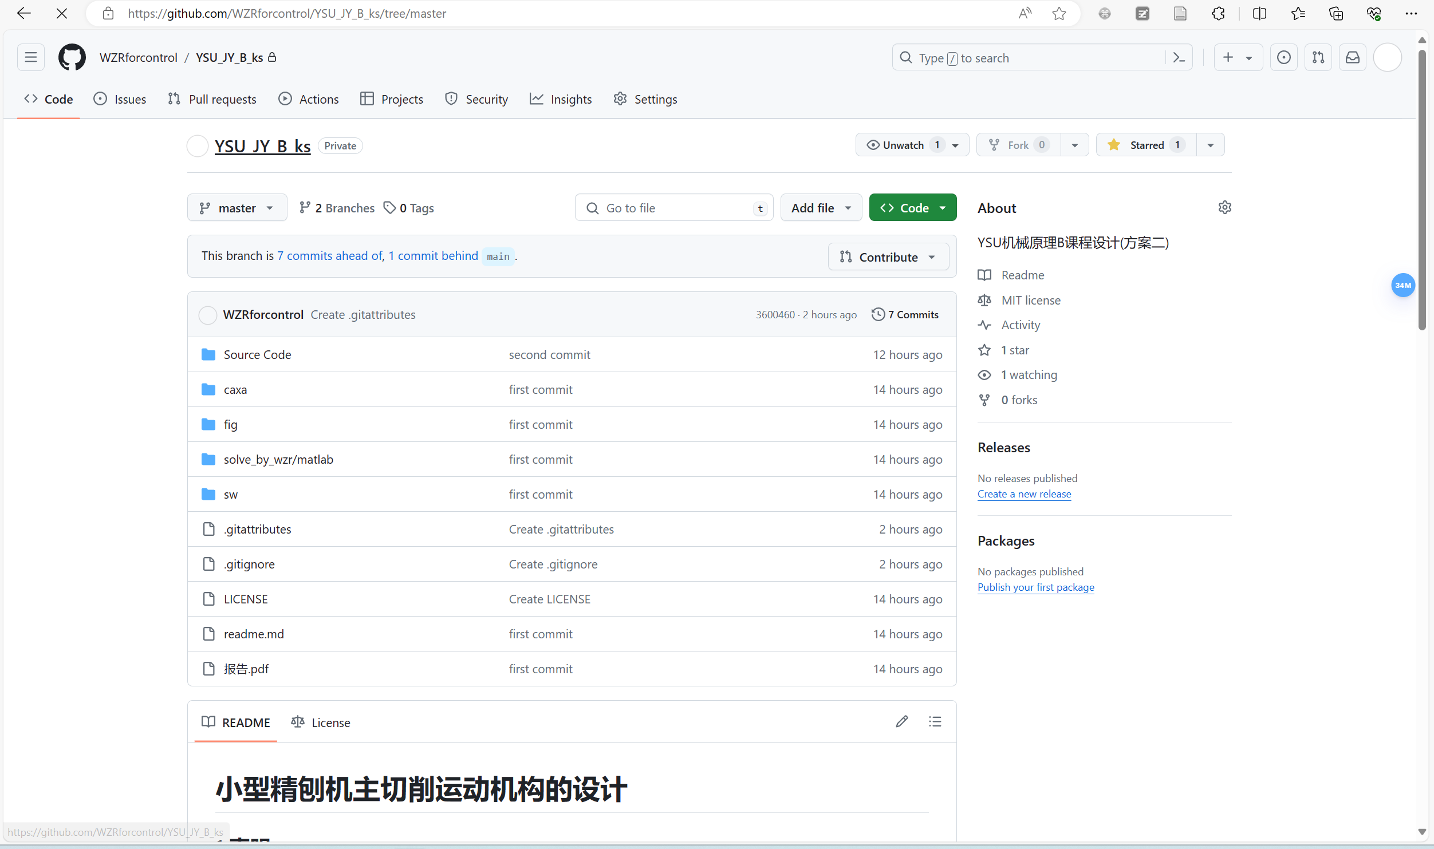
机械原理B课程设计
5
项目开源
WZRforcontrol/YSU_JY_B_ks at master (github.com)
车辆与能源学院车辆工程系

Slide 33
机械原理B课程设计
5
致谢
在此，感谢潘登老师的指导，帮助解决了设计代码时的疑惑
感谢组员李亮、秦子越等对代码设计时以身试数，帮助修改代码中的BUG
感谢学校提供的课设机会，可以对自己的理论知识进行检验和应用，锻炼了我这三脚猫的coding能力，也算之前成图的老底还能吃
车辆与能源学院车辆工程系

Slide 34
机械原理B课程设计
请批评指正
小型精刨机主切削运动机构
（燕山大学课设汇报）
培养单位：车辆与能源学院
专 业：车辆工程（卓越计划）
汇 报 人：王湛然
指导教师：潘登
车辆与能源学院车辆工程系

